Slide 1
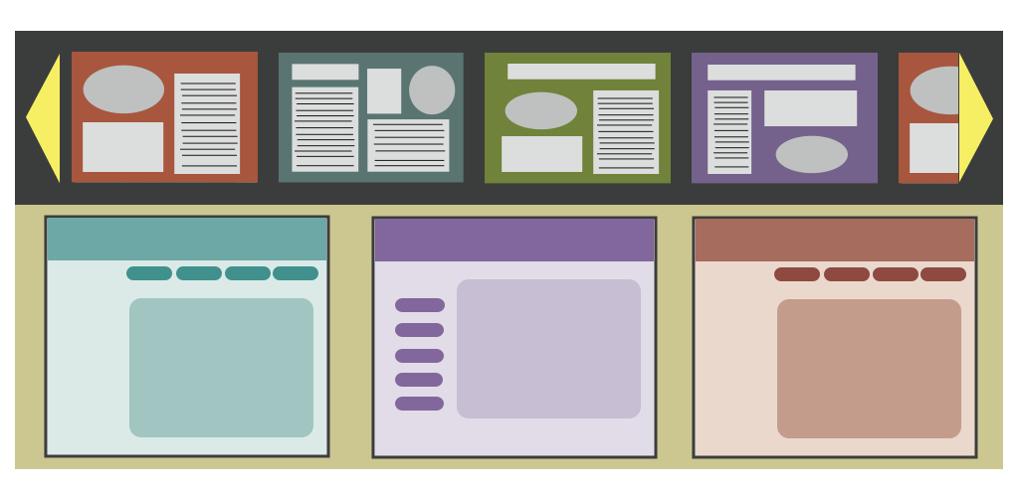
Kosketusnäytön sisältöä

Slide 2
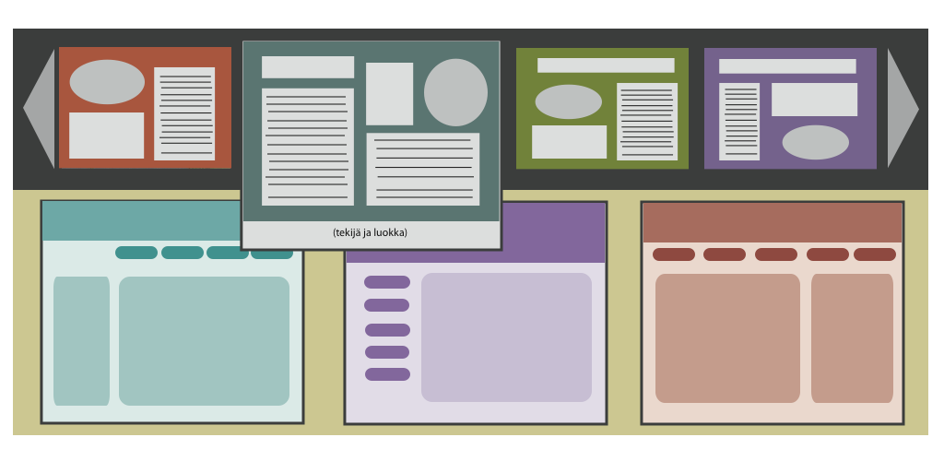
Mahdollinen ulkoasu kosketusnäytölle. Yläosassa pyörivä oppilastyögalleria. Koskettamalla yksittäistä työtä saa tämän lähempään tarkasteluun (kuten kuvassa on esimerkkinä).
Screenin alaosassa on kolme erillistä osiota, joihin voisi sisällyttää vaikkapa koulun lehden selailtavaksi sekä muuta koulun infoa.
Näin yhdessä screenissä olisi monta toimintoa, joita oppilaat voisivat vuorotellen tai yhdessä katsella.

